Slide 1
Bilaga 1
Högdalen skatepark

Slide 2
Placering – Högdalstriangeln: Harpsundsvägen, Magelungsvägen och Rågsvedsvägen (t-banespåret)
Stadsdel - Högdalen
Ny detaljplan – kv Mikrofilmen m fl
Del av fastigheten - Örby 4:1

Slide 3
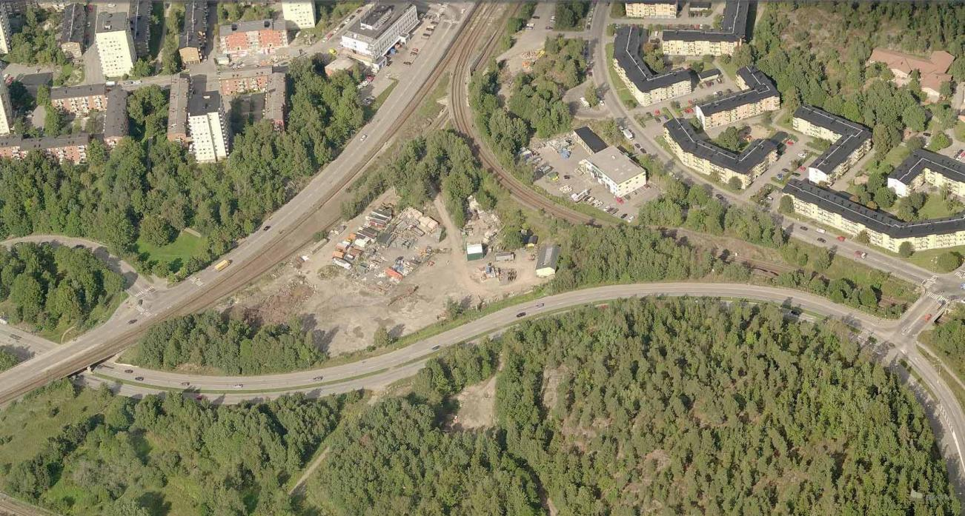
Högdalstriangeln
T-bana Högdalen
Rågsvedsvägen
Harpsundsvägen
Magelungsvägen
Mot T-bana Rågsved

Slide 4
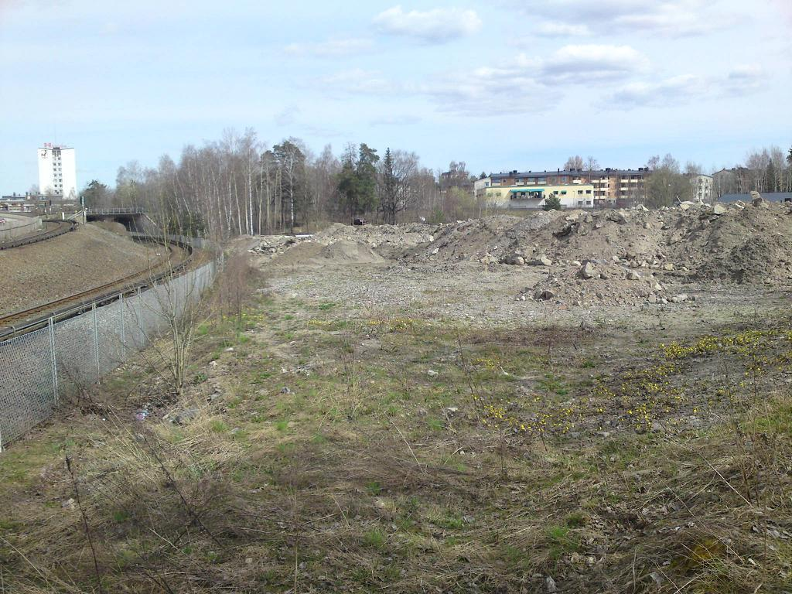
Högdalstriangeln - 2010
T-bana Högdalen
Rågsvedsvägen
Harpsundsvägen
Magelungsvägen
Mot T-bana Rågsved

Slide 5
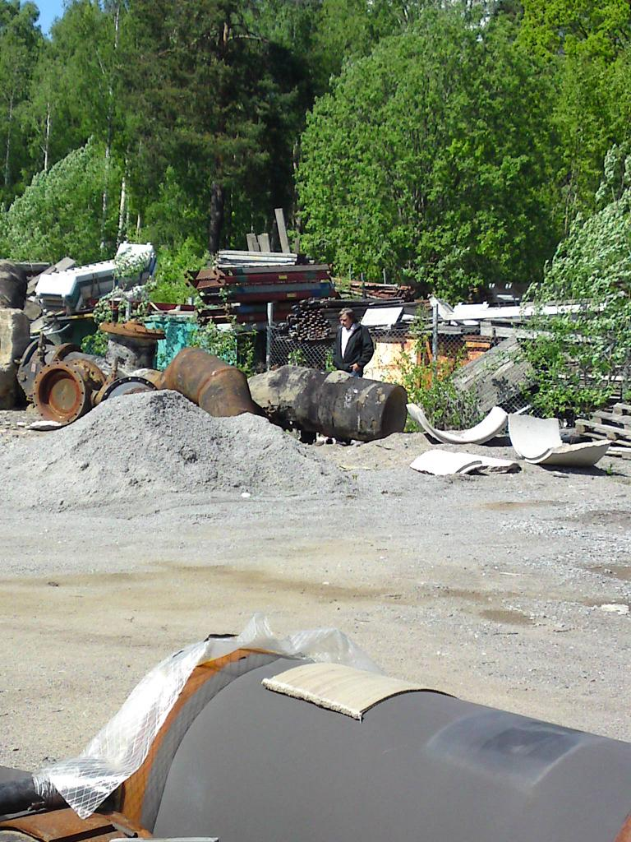
Högdalstriangeln - 2010
T-bana Högdalen
Rågsvedsvägen
Magelungsvägen
Mot T-bana Rågsved

Slide 6
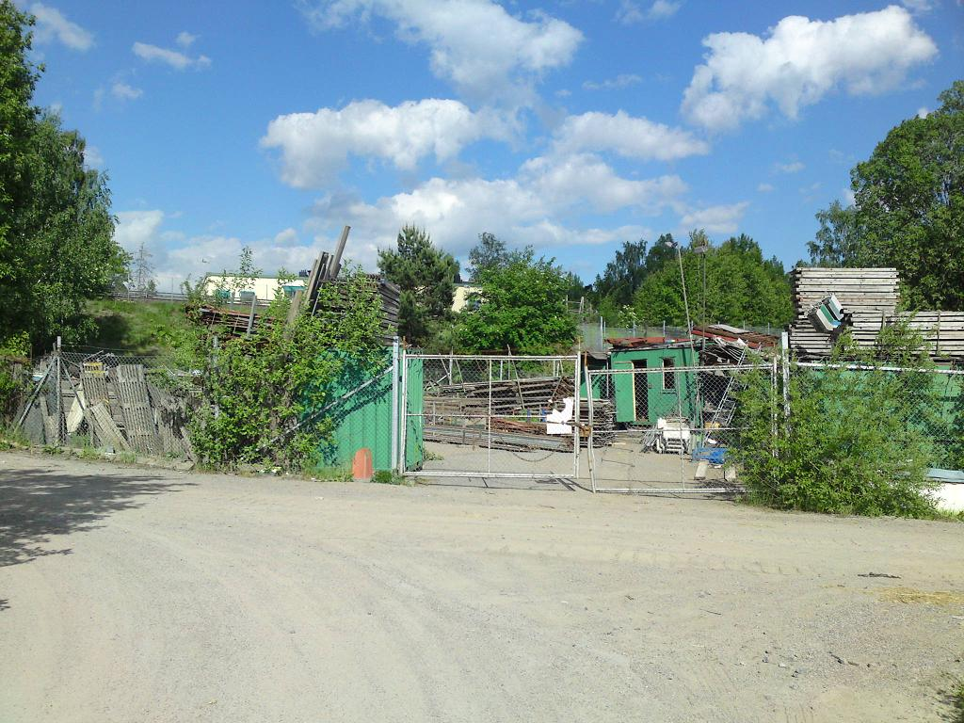
Högdalstriangeln - 2010
T-bana Högdalen
Rågsvedsvägen
Magelungsvägen
Mot T-bana Rågsved

Slide 7
Omfattning:
Mark- och landskapsarbeten
Skatepark består av Ditch, Bowlride inkl flatland, och Street walkway
Ny tillfartsväg, parkering m.m.
Ny gång- och cykelväg som förbinder Harpsundsvägen med Magelungsvägen (finansieras av Exploateringskontoret)
Tidplan: Markentreprenaden och Ditchentreprenaden pågår, detaljprojektering Bowlrideentreprenaden påbörjas inom kort, invigning preliminärt hösten 2011
Budget: Totalt 30 miljoner kronor

Slide 8
Högdalen skatepark, totalt ca12 000 m²
Skateboardparker ca 5 400 m²
Läktare i form av byggda kullar ca 2 300 m²
Serviceytor; infart, parkering etc ca 2 000 m²
Område för möjlig expansion ca 2 600 m²

Slide 9
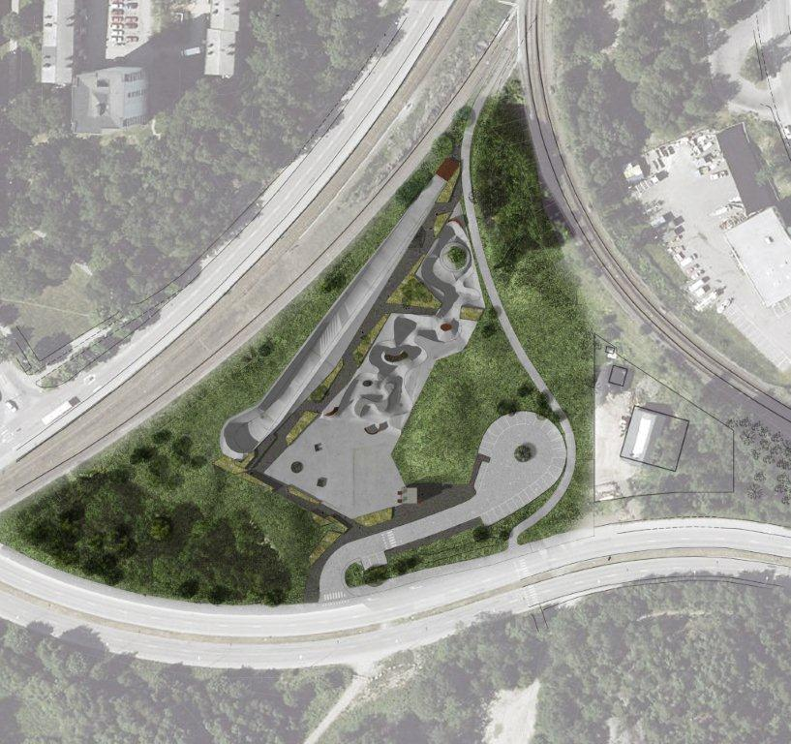
Högdalen skatepark hösten 2011
(obs endast illustration)
T-bana Högdalen
Rågsvedsvägen
Harpsundsvägen
Magelungsvägen
Mot T-bana Rågsved

Slide 10
Mark- och landskapsarbeten
Entreprenör – IVV AB
Street walkway
Modellering av landskap, bl.a. anläggs kullar för att inrama området och ge läktarplatser
Plantering av växtlighet
WC och teknikbyggnad
Ny avfartsfil på Magelungsvägen med infart till området och parkering
GC-väg
Förberedande markarbeten, grovschakt rördragning etc

Slide 11
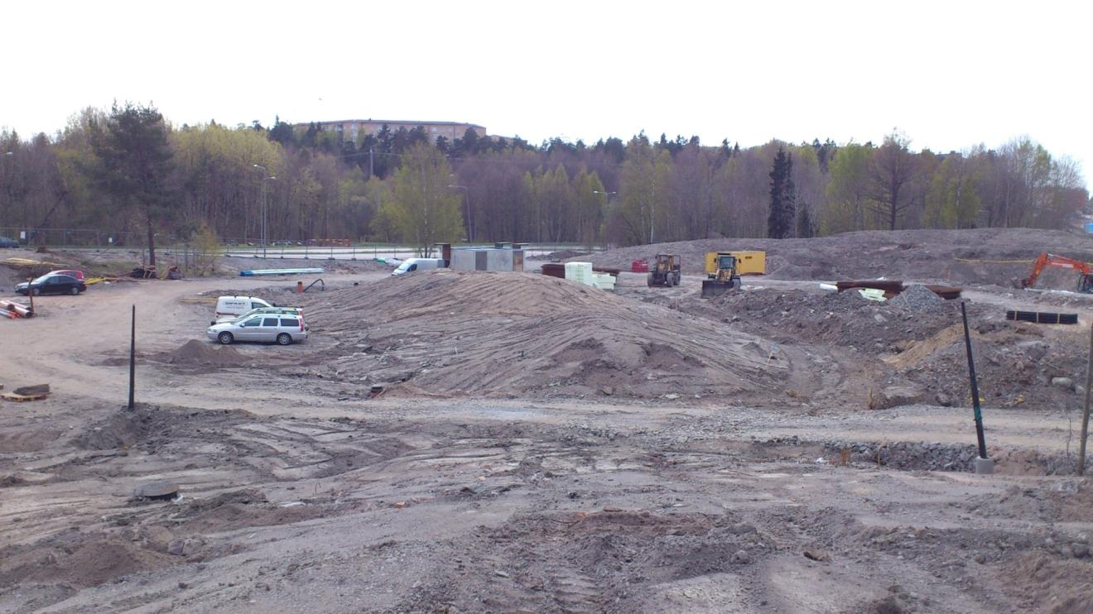
Mark- och landskapsarbeten
T-bana Högdalen
Rågsvedsvägen
Harpsundsvägen
Magelungsvägen
Mot T-bana Rågsved

Slide 12
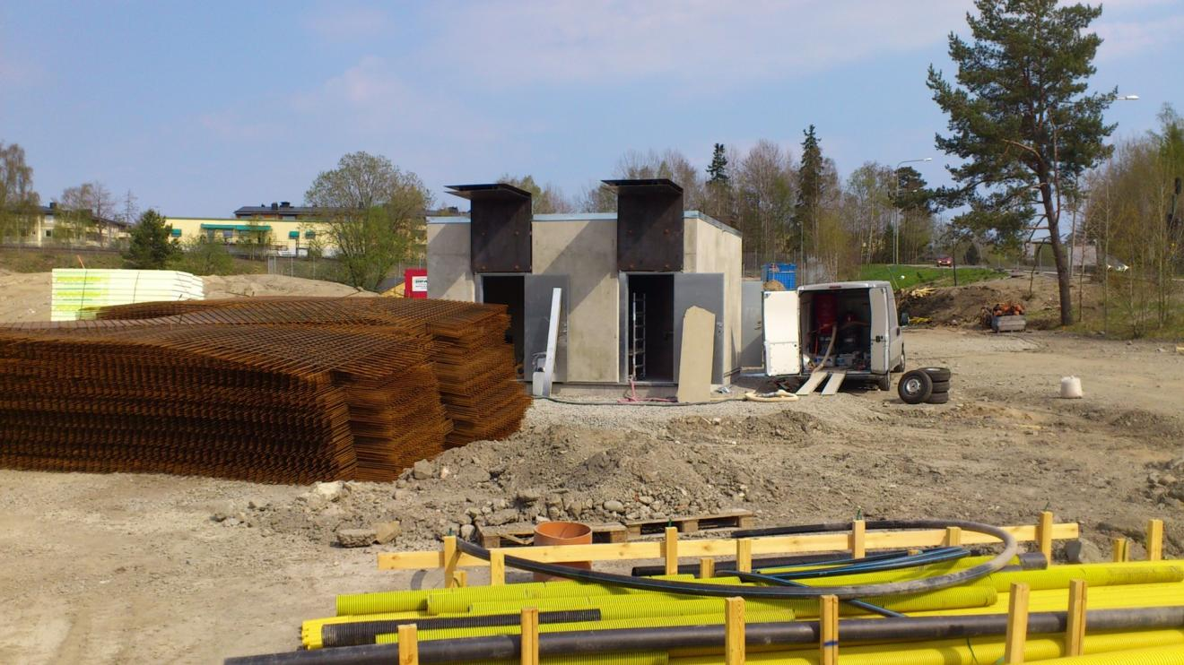
Uppförande av WC och teknik byggnad
T-bana Högdalen
Rågsvedsvägen
Harpsundsvägen
Magelungsvägen
Mot T-bana Rågsved

Slide 13
Ditchparken
Entreprenör – Dipart Entreprenad AB
Ditchparken består av ca 1 350 m² åkyta i form av en 115 m lång och 5 m bred svagt lutande betongyta med terränganpassade ”banks” på 0-7 m
”Ditchet” är inspirerat av de ”naturliga” vattendräneringsdiken av betong som skateboardåkare sökt upp på olika platser i världen
”Ditchet” blir världsunikt!!!

Slide 14
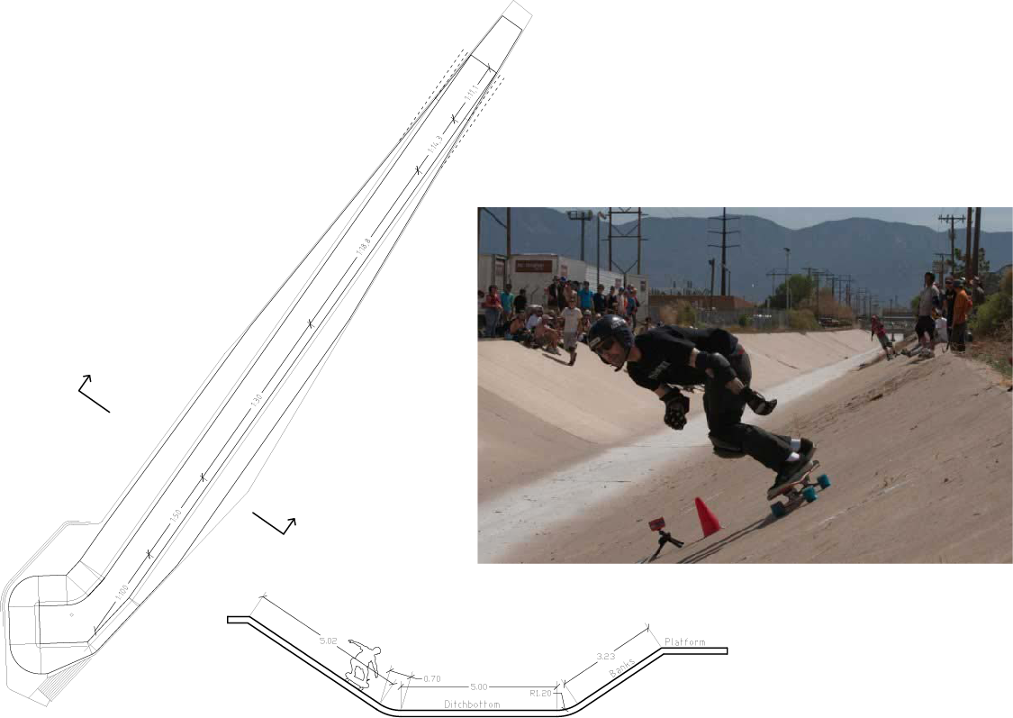
Ditchparken
T-bana Högdalen
Rågsvedsvägen
Harpsundsvägen
Magelungsvägen
Mot T-bana Rågsved

Slide 15
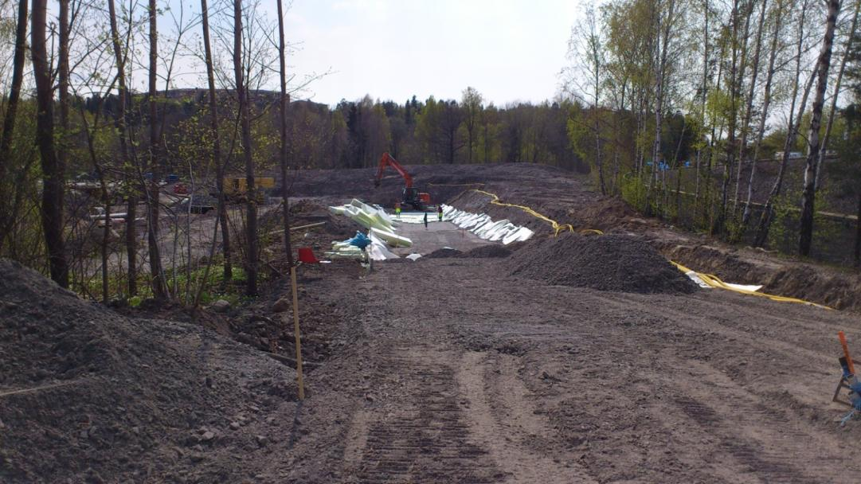
Ditchparken
T-bana Högdalen
Rågsvedsvägen
Harpsundsvägen
Magelungsvägen
Mot T-bana Rågsved

Slide 16
Bowlridepark och Flatland plaza
Entreprenör – Peab och Artisan Skateparks
Projektör – Pillar Design Studios
Parken är på ca 2 900 m² och omfattar allt från nybörjar- till avancerade delar
Särskild barndel ca 200 m²

Slide 17
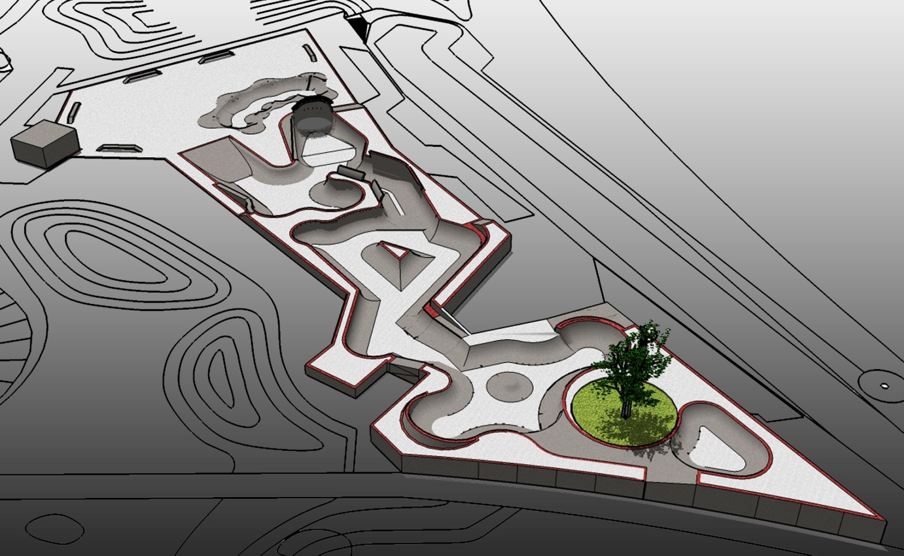
Bowlridepark och Flatland plaza
T-bana Högdalen
Rågsvedsvägen
Harpsundsvägen
Magelungsvägen
Mot T-bana Rågsved

Slide 18
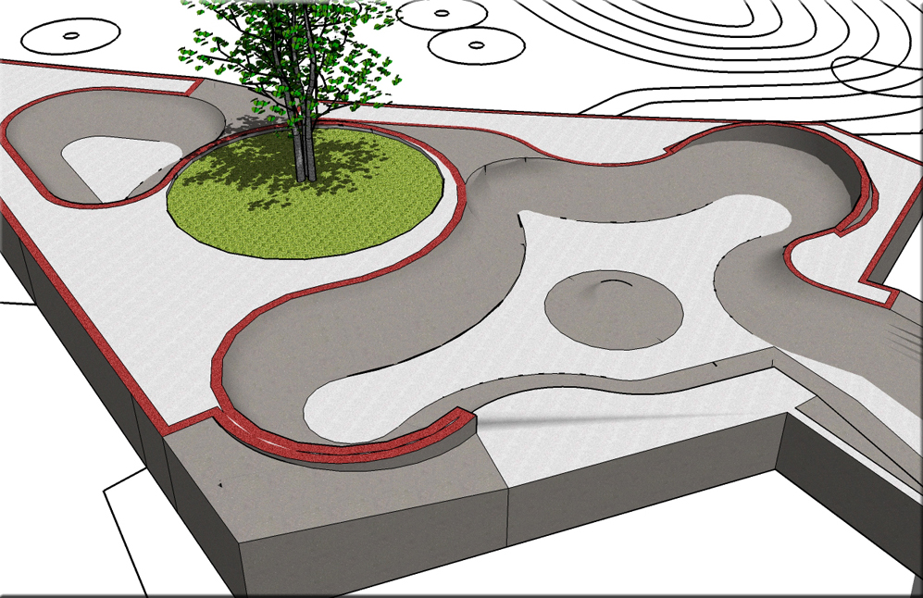
Bowlridepark
T-bana Högdalen
Rågsvedsvägen
Harpsundsvägen
Magelungsvägen
Mot T-bana Rågsved

Slide 19
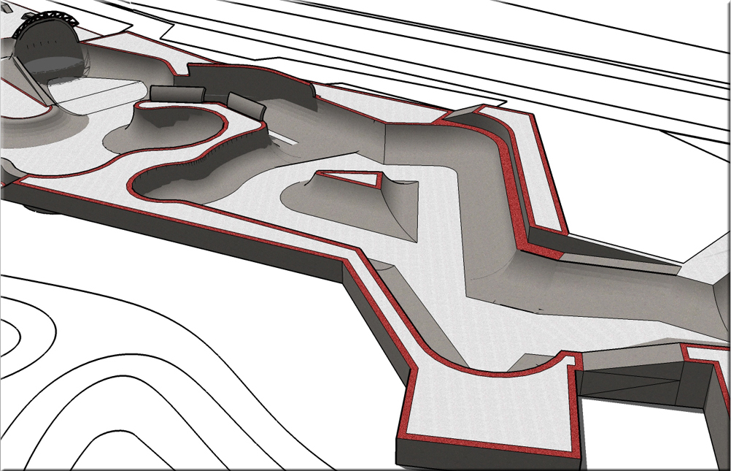
Bowlridepark
T-bana Högdalen
Rågsvedsvägen
Harpsundsvägen
Magelungsvägen
Mot T-bana Rågsved

Slide 20
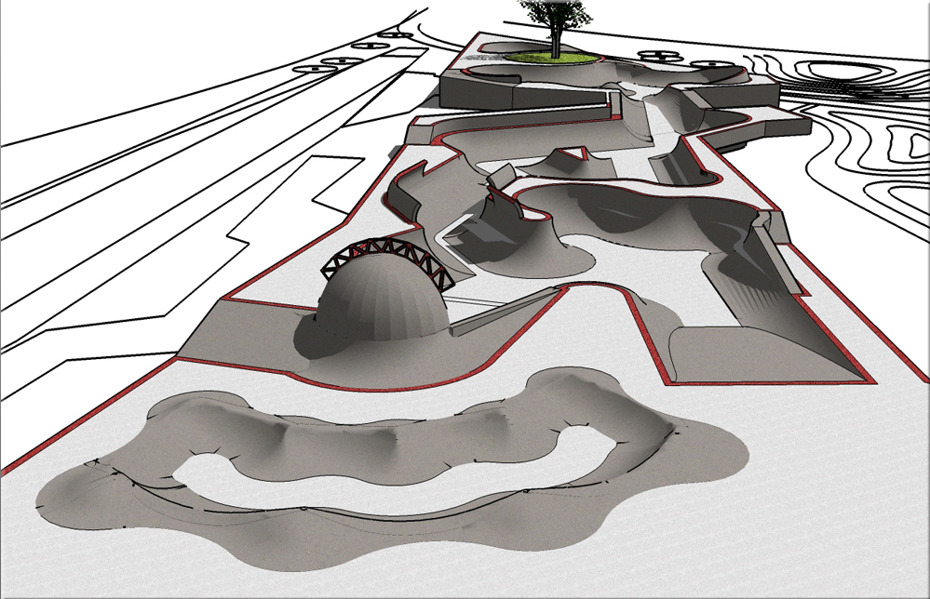
Bowlridepark med barndel och Flatland plaza
T-bana Högdalen
Rågsvedsvägen
Harpsundsvägen
Magelungsvägen
Mot T-bana Rågsved

Slide 21
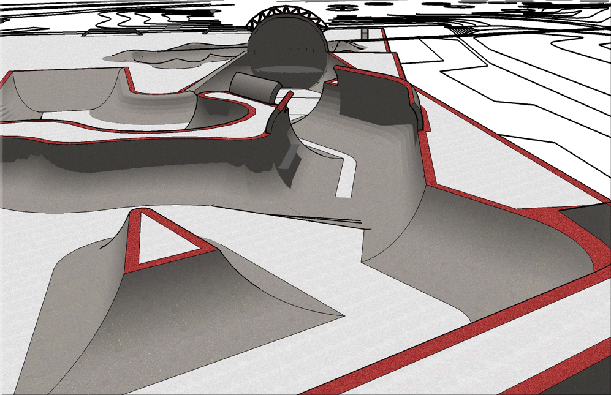
Bowlridepark
T-bana Högdalen
Rågsvedsvägen
Harpsundsvägen
Magelungsvägen
Mot T-bana Rågsved

Slide 22
Street walkway
Entreprenör – IVV AB
Projektör – Sweco Infrastructure AB i samråd med skatekunniga
Gångväg genom området för både gående och skatebordåkare
Streetwalkway byggs först när Ditch, Bowlride och Flatland plaza är klara och anpassas till dessa

Slide 23
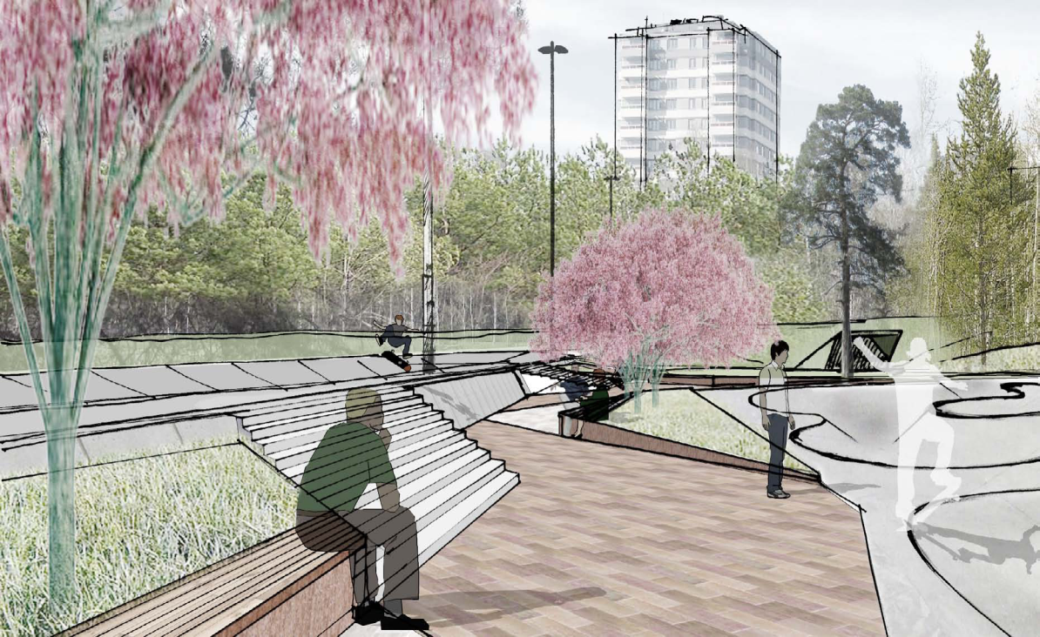
Street walkway
(obs endast illustration)
T-bana Högdalen
Rågsvedsvägen
Harpsundsvägen
Magelungsvägen
Mot T-bana Rågsved

